Slide 1

NHIỆT LIỆT CHÀO MỪNG CÁC THẦY CÔ GIÁO ĐẾN DỰ GIỜ
TIẾT 60 – Bài 25:
ĐA THỨC MỘT BIẾN
Môn: TOÁN 7

Slide 2
VÒNG QUAY
MAY MẮN
Luật chơi:
Mỗi bạn học sinh tham gia trò chơi được thực hiện vòng quay.
Mỗi lượt quay sẽ nhận được phần thưởng ghi trên vòng quay.
Để nhận được phần thưởng, bạn học sinh phải trả lời đúng một câu hỏi của chương trình do bạn lựa chọn.

Slide 3






KHỞI ĐỘNG
VÒNG QUAY
MAY MẮN
Điểm 9
Phần thưởng
1
2
Điểm 10
Điểm 10
Vỗ tay
Vỗ tay
3
4
Phần thưởng
Điểm 9
QUAY

Slide 4







Câu 1. Cho đa thức 3x⁵ + 2x⁴ - 3x⁵. Bậc của đa thức là
A. 4
B. 5
C. 3
D. 2
QUAY VỀ
00
03
05
04
06
07
08
09
10
01

Slide 5

Câu 2. Cho đa thức G(x) = x² - 4. Giá trị của đa thức G(x) tại x = 3 là
A.
B. 5
C. 2
D. 1
QUAY VỀ

Slide 6
Câu 3. Cho đa thức
Thu gọn và sắp xếp đa thức trên theo lũy thừa giảm của biến ta được kết quả là
A. -2x³ – 2x² - 1
B. -2x⁴ - 2x³ – 1
C. - 2x³ – 8x² - 1
D. -1- 2x² - 2x³
QUAY VỀ
00
03
05
04
06
07
08
09
10

Slide 7
Câu 4. Đa thức 4x⁴ – 3x² + 2x có hệ số tự do là
A. 4
B. -3
C. 0
D. 2
QUAY VỀ

Slide 8




Bài 25. ĐA THỨC MỘT BIẾN
01
Đơn thức một biến
02
Khái niệm đa thức một biến
03
Đa thức một biến thu gọn
04
Sắp xếp đa thức một biến
05
Bậc và các hệ số của một đa thức
Bậc và các hệ số của một đa thức
06
Nghiệm của đa thức một biến

Slide 9




TIẾT 60
BÀI 25. ĐA THỨC MỘT BIẾN
6) Nghiệm của đa thức một biến

Slide 10
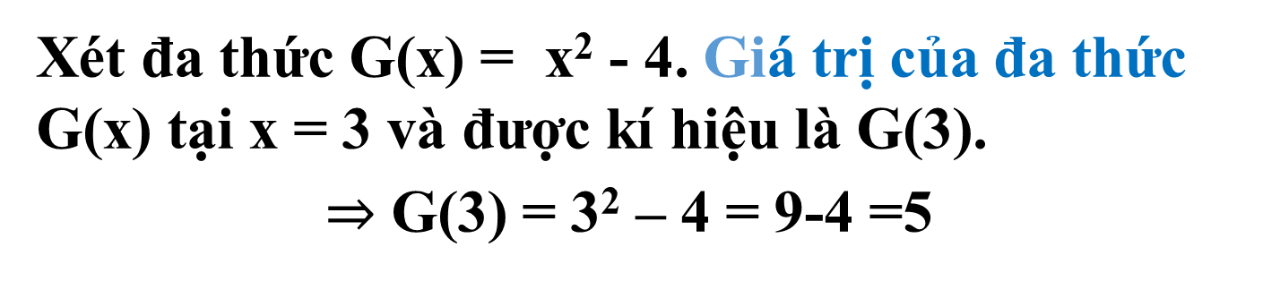
6. Nghiệm của đa thức một biến
Giá trị và nghiệm của một đa thức
Xét đa thức G(x) = x² - 4. Giá trị của đa thức G(x) tại x = 3 và được kí hiệu là G(3).
$⇒$ G(3) = 3² – 4 = 9-4 =5

Slide 11

HOẠT ĐỘNG NHÓM BÀN (3 phút)
HĐ 4: Đa thức G(x) = x² - 4. Tính các giá trị G(-2); G(−1); G(0); G(1); G(2).
Giải
G(-2) = (-2)² - 4 = 0
G(-1) = (-1)² - 4 = -3
G(0) = (0)² - 4 = -4
G(1) = (1)² - 4 = -3
G(2) = (2)² - 4 = 0
HĐ 5: Với giá trị nào của x thì G(x) có giá trị bằng 0?
Với giá trị x = 2 và x = -2 thì G(x) = 0

Slide 12
KẾT LUẬN
Nếu tại x = a, đa thức F(x) có giá trị bằng 0, tức F(a) = 0, thì ta gọi a (hoặc x = a) là một nghiệm của đa thức F(x).
VÍ DỤ 4
a) Kiểm tra xem x = 0; x=1 và x = -3 có là nghiệm của đa thức A(x) = 2x² + 6x không?
Ta có: A(0) = 2.0² + 6.0 = 0
A(1) = 2.1² + 6.1 = 2 + 6= 8 ≠ 0
A(-3) = 2.(-3)² + 6.(-3) = 2.9+ (-18)= 0
Vậy x = -3 và x = 0 là hai nghiệm của đa thức A(x) = 2x² + 6x
x = 1 không là nghiệm của đa thức A(x) = 2x² + 6x

Slide 13
VÍ DỤ 4
b) Tìm nghiệm của các đa thức sau
b.1) x + 3
b.2) x² + 6x

Slide 14
Nhận xét
Nếu một đa thức có hệ số tự do bằng 0 thì x = 0 là một nghiệm của đa thức đó.

Slide 15
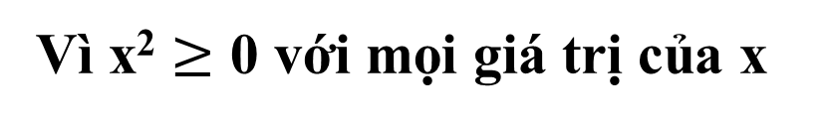
VÍ DỤ 4
c) Tìm nghiệm của đa thức B(x) = x² + 1 ?
Giải
Vì x² $≥$ 0 với mọi giá trị của x
Nên x² + 1 ≥ 1 > 0 với mọi x
Vậy đa thức B(x) = x² + 1 không có nghiệm

Slide 16

Chú ý
Một đa thức có thể có 1 nghiệm, có nhiều nghiệm, hoặc không có nghiệm nào .

Slide 17
Luyện tập 6
HOẠT ĐỘNG TOÀN LỚP
1.Tính giá trị của đa thức F(x) = 2x² - 3x - 2 tại x = −1;
x = 0; x = 1; x = 2. Từ đó hãy tìm một nghiệm của đa thức F(x).
2. Tìm nghiệm của đa thức E(x) = x² + x.
Giải
1. Tính giá trị:
F(-1) = 2.(-1)² - 3.(-1) - 2 = 3;
F(0) = 2.(0)² - 3.(0) - 2 = -2;
F(1) = 2.1² - 3.1 - 2 = -3;
F(2) = 2.2² - 3.2 - 2 = 0;
⇒ Một nghiệm của đa thức F(x) là x = 2.
2. Tìm nghiệm của đa thức E(x) = x² + x.
Ta có x² + x = 0
x(x+1) = 0
x = 0 hoặc x = -1
Vậy đa thức E(x) có hai nghiệm là x = 0 và x = -1

Slide 18
HOẠT ĐỘNG NHÓM BÀN (2 phút)
Câu 1: Đa thức: Q(x) = 5 - 4x³ + 2x² - 2x + 4x³ - 5. Các phát biểu sau Đúng hay sai?
A. Bậc của đa thức Q(x) là 3
B. Hệ số của luỹ thừa bậc 3 là -4
C. Hệ số cao nhất của đa thức là 2
D. x = 0 và x = 1 là 2 nghiệm của đa thức

Slide 19
ĐÁP ÁN VÀ BIỂU ĐIỂM
Câu 1: Đa thức: Q(x) = 5 - 4x³ + 2x² - 2x + 4x³ - 5. Các phát biểu sau Đúng hay sai?
A. Bậc của đa thức Q(x) là 3
S
B. Hệ số của luỹ thừa bậc 3 là -4
S
C. Hệ số cao nhất của đa thức là 2
Đ
D. x = 0 và x = 1 là 2 nghiệm của đa thức
Đ
Đúng 1 ý được 1,0 điểm
Đúng 2 ý được 2,5 điểm
Đúng 3 ý được 5,0 điểm
Đúng 4 ý được 10,0 điểm

Slide 20

VẬN DỤNG
Trở lại bài toán mở đầu
Độ cao H (mét) của một vật (so với mặt đất) khi ném lên từ một điểm trên mặt đất được biểu thị bởi biểu thức H = -5x² + 15x, trong đó x (giây) là thời gian tính từ thời điểm ném vật. Hỏi sau bao lâu kể từ khi được ném lên, vật sẽ rơi trở lại mặt đất?

Slide 21

Vận dụng
Trở lại bài toán mở đầu, hãy thực hiện các yêu cầu sau:
a. Xác định bậc, hệ số cao nhất và hệ số tự do của đa thức H(x) = −5x² + 15x.
b.Tại sao x = 0 là một nghiệm của đa thức H(x)? Kết quả đó nói lên điều gì?
c.Tính giá trị của H(x) khi x = 1; x = 2 và x = 3 để tìm nghiệm khác 0 của H(x). Nghiệm ấy có ý nghĩa gì? Từ đó hãy trả lời câu hỏi của bài toán.

Slide 22

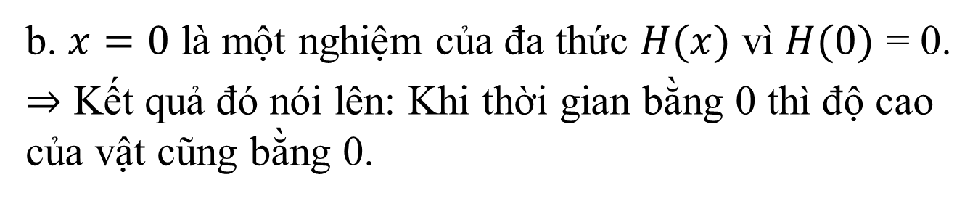
Giải
a.Trong đa thức H(x) = −5x² + 15x, có
- Bâc là: 2
Hệ số cao nhất là: -5
- Hệ số tự do là: 0
b. $x=0$ là một nghiệm của đa thức $H(x)$ vì $H(0)$ = 0.
$⇒$ Kết quả đó nói lên: Khi thời gian bằng 0 thì độ cao của vật cũng bằng 0.
c. H(1) = −5. 1² + 15. 1 = 10
H(2) = −5. 2² + 15. 2 = 10
H(3) = −5. 3² + 15. 3 = 0

Slide 23

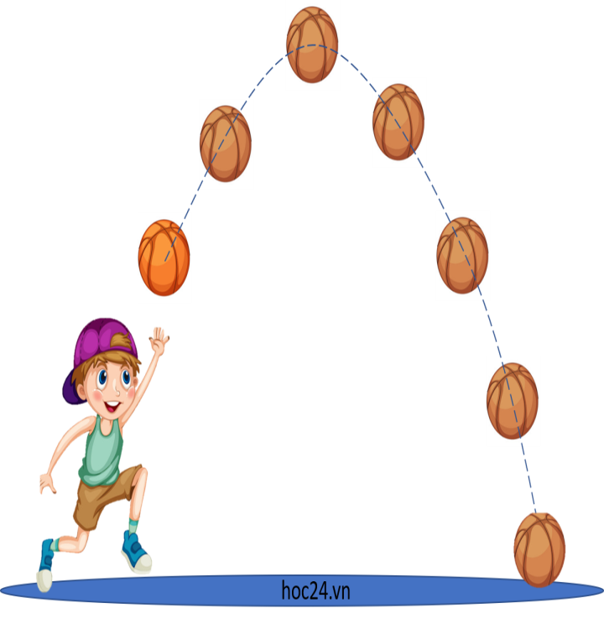
Kết luận:
-Khi ném vật từ một điểm trên mặt đất sau thời gian là 1 giây, thì độ cao của vật là 10m.
-Khi ném vật từ một điểm trên mặt đất sau thời gian là 2 giây, thì độ cao của vật là 10m.
- Khi ném vật từ một điểm trên mặt đất sau thời gian là 3 giây, thì vật rơi trở lại mặt đất (0m).

Slide 24



HƯỚNG DẪN VỀ NHÀ
Ôn tập kiến thức đã học
Hoàn thành bài tập 7.8 đến 7.11 trong SGK
Đọc mục:
“Em có biết ” trang 30 sgk

Slide 25


BÀI TOÁN
THỰC TIỄN
Người ta dùng hai máy bơm để bơm nước vào một bể chứa nước. Máy thứ nhất bơm mỗi giờ được 22m³ nước. Máy thứ hai bơm mỗi giờ được 16m³ nước. Sau khi cả hai máy chạy trong x giờ, người ta tắt máy thứ nhất và để máy thứ hai chạy thêm 0,5 giờ nữa thì bể nước đầy.
Hãy viết đa thức (biến x) biểu thị dung tích của bể (m³), biết rằng trước khi bơm, trong bể có 1,5 m³ nước. Tìm hệ số cao nhất và hệ số tự do của đa thức đó.
Người ta dùng hai máy bơm để bơm nước vào một bể chứa nước. Máy thứ nhất bơm mỗi giờ được 22m³ nước. Máy thứ hai bơm mỗi giờ được 16m³ nước. Sau khi cả hai máy chạy trong x giờ, người ta tắt máy thứ nhất và để máy thứ hai chạy thêm 0,5 giờ nữa thì bể nước đầy.
Hãy viết đa thức (biến x) biểu thị dung tích của bể (m³), biết rằng trước khi bơm, trong bể có 1,5 m³ nước. Tìm hệ số cao nhất và hệ số tự do của đa thức đó.
PHÂN TÍCH
 | Số mét khối
 | 1 giờ | x giờ
Máy bơm 1
Máy bơm 2
0,5 giờ
22
22x
16
16x

Slide 26
BÀI TOÁN
THỰC TIỄN
Hãy viết đa thức (biến x) biểu thị dung tích của bể (m³), biết rằng trước khi bơm, trong bể có 1,5 m³ nước. Tìm hệ số cao nhất và hệ số tự do của đa thức đó.
 | Số mét khối bơm vào bể trong
 | 1 giờ | x giờ
Máy bơm 1
Máy bơm 2
0,5 giờ
22
22x
16
16x
Đa thức (biến x) biểu thị dung tích của bể (m³) là:
A(x) = 1,5 + 22x + 16x + 8 = 38x + 9,5
 | Số mét khối
Dung tích của bể | Có sẵn | 2 máy bơm thêm | Máy 2 bơm thêm 0,5 giờ
1,5
22x + 16x
8

Slide 27
Bài tập: Cho đa thức
a) Tìm bậc, hệ số cao nhất, hệ số tự do của đa thức.
b) Trong các giá trị x = 0; x = 1; x = -1, giá trị nào là nghiệm của đa thức Q(x) .

